Slide 1
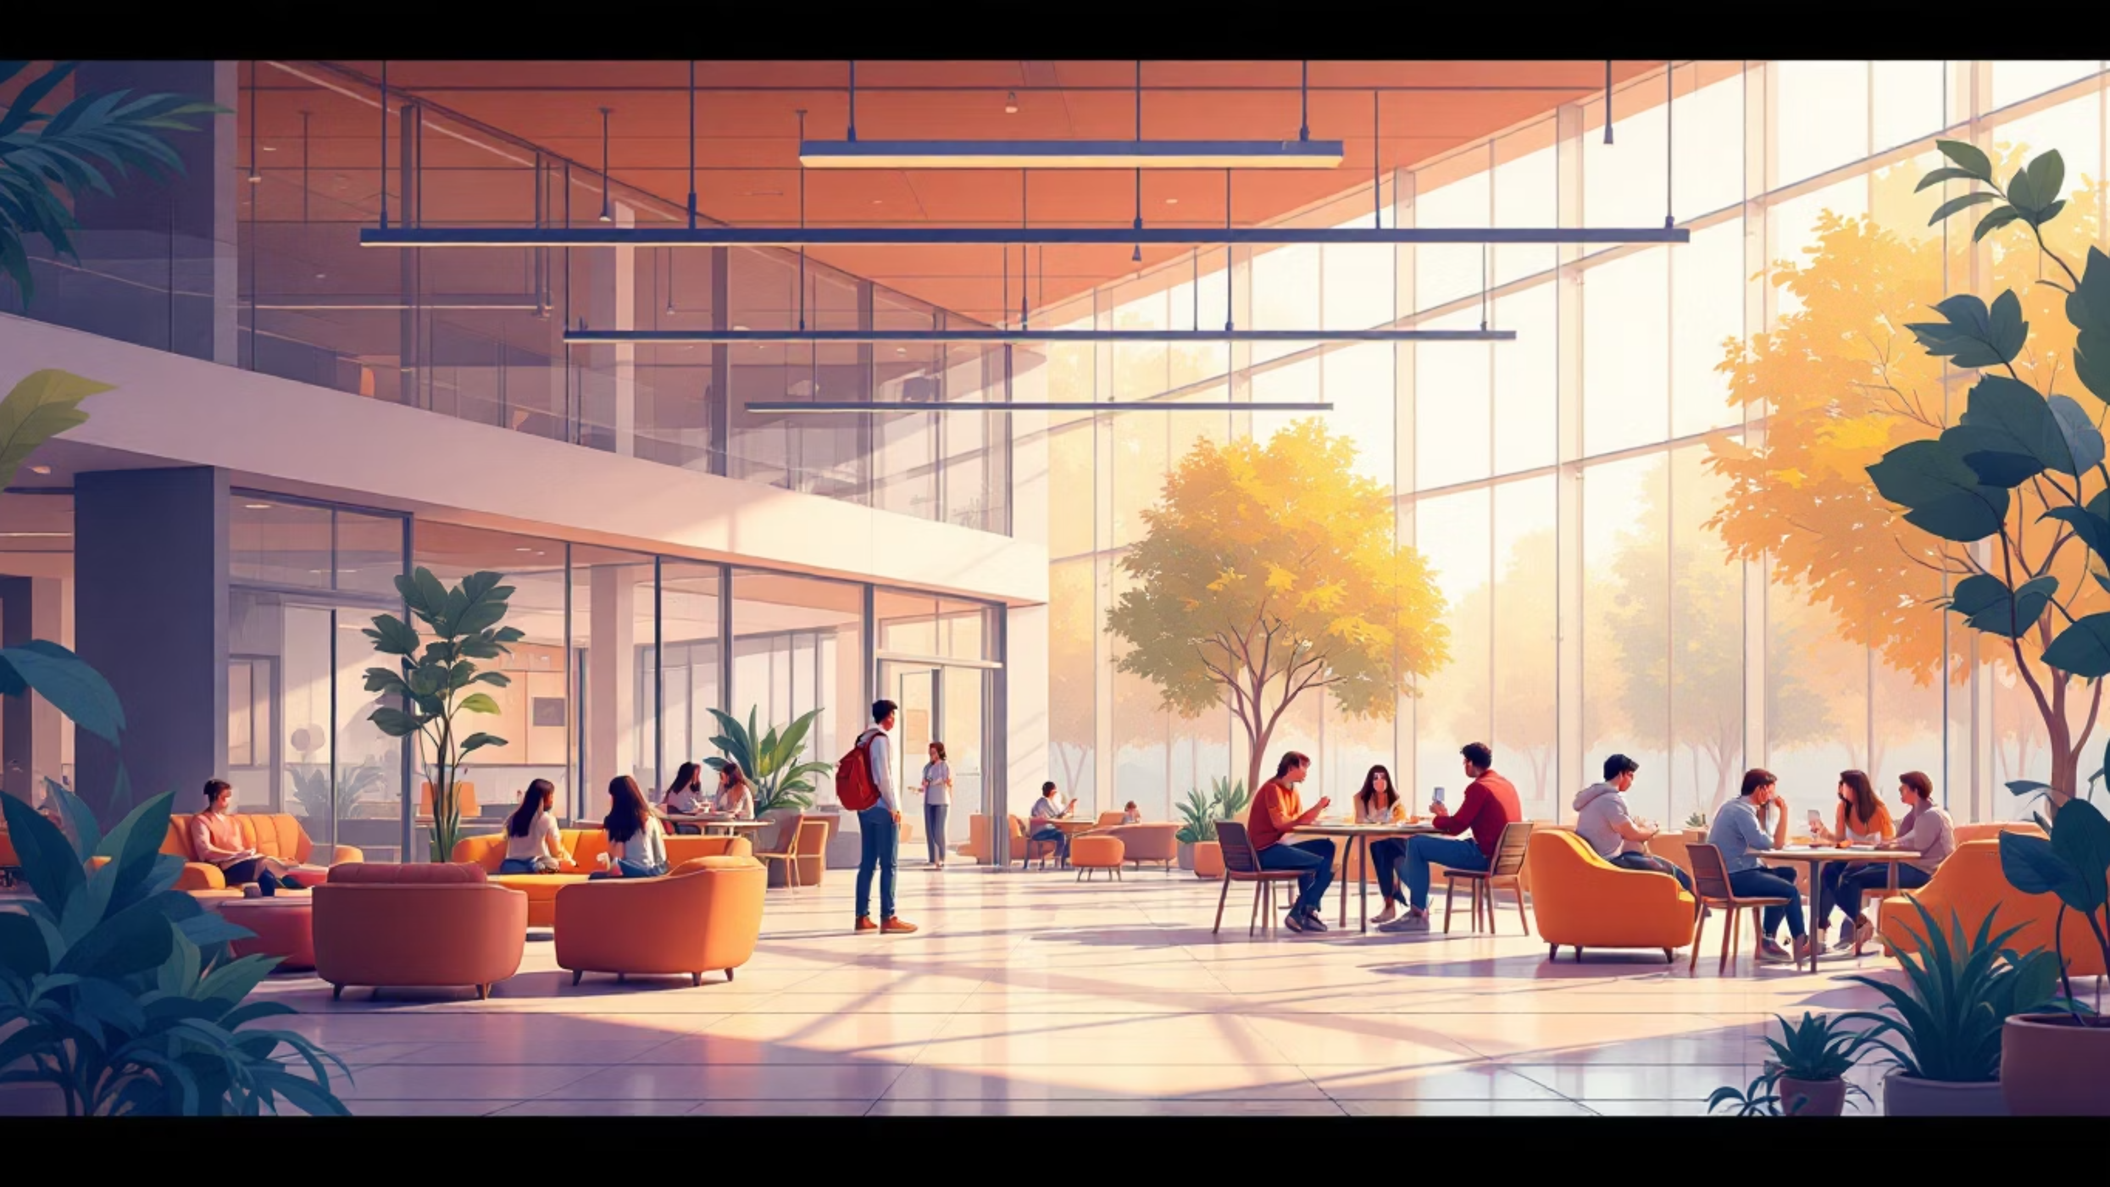

«Развитие воспитательной среды колледжа через систему
работы Совета кураторов»
КГУ «Усть-Каменогорский коллдеж технологии и сервиса»
Заместитель директора по воспитательной работе
Рахман С. Г.

Slide 2
Что такое воспитательная среда?
Воспитательная среда — это не просто совокупность мероприятий.
Это целостная система условий, влияющих на развитие личности студента: ценности,
традиции, взаимодействие педагогов и обучающихся,
психологический климат и внеучебная деятельность.
Ценности и традиции
Психологический климат
Формирование устойчивых ценностных ориентиров и корпоративной культуры колледжа
Безопасная, поддерживающая атмосфера доверия между педагогами и студентами
Взаимодействие
Внеучебная деятельность
Партнёрство педагогов, студентов, родителей и социальных организаций
Проекты, мероприятия и инициативы, развивающие личность за пределами аудитории

Slide 3
Совет кураторов: координационный
центр воспитания
Методическая поддержка
Единая система мероприятий
Профилактика и контроль
Семинары, мастер-классы и конференции для повышения компетентности кураторов
Участие всех групп в патриотических, культурных и спортивных
событиях колледжа
Мониторинг посещаемости, успеваемости и работа
с «группами риска»
Развитие самоуправления
Взаимодействие с родителями
Стимулирование студенческих советов и вовлечение в активную жизнь колледжа
Организация родительских комитетов для создания партнёрских отношений

Slide 4
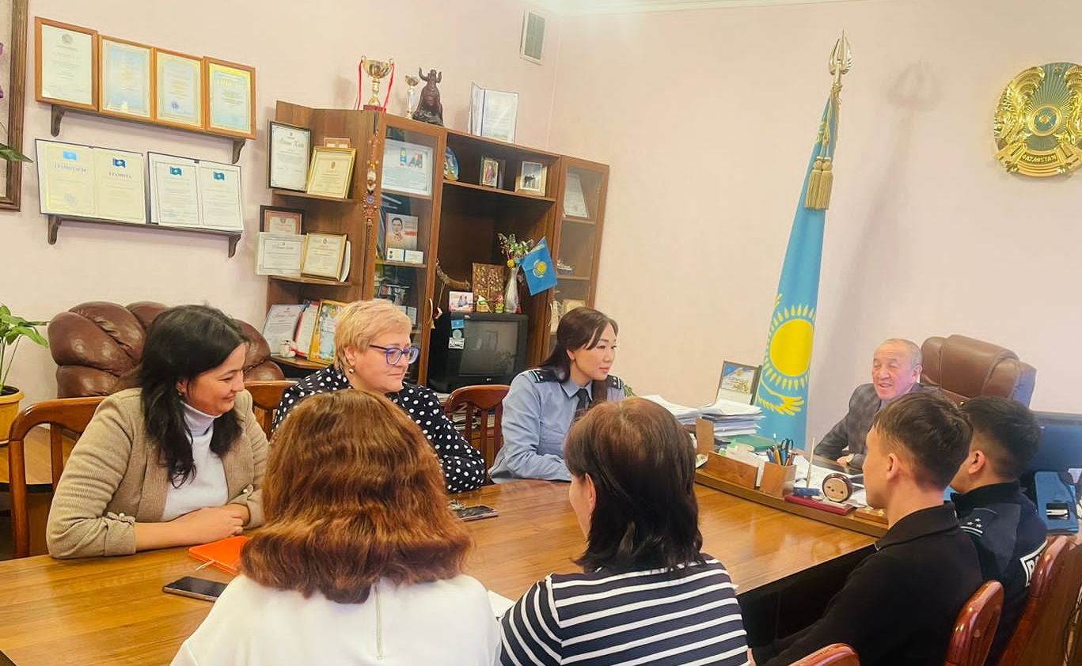
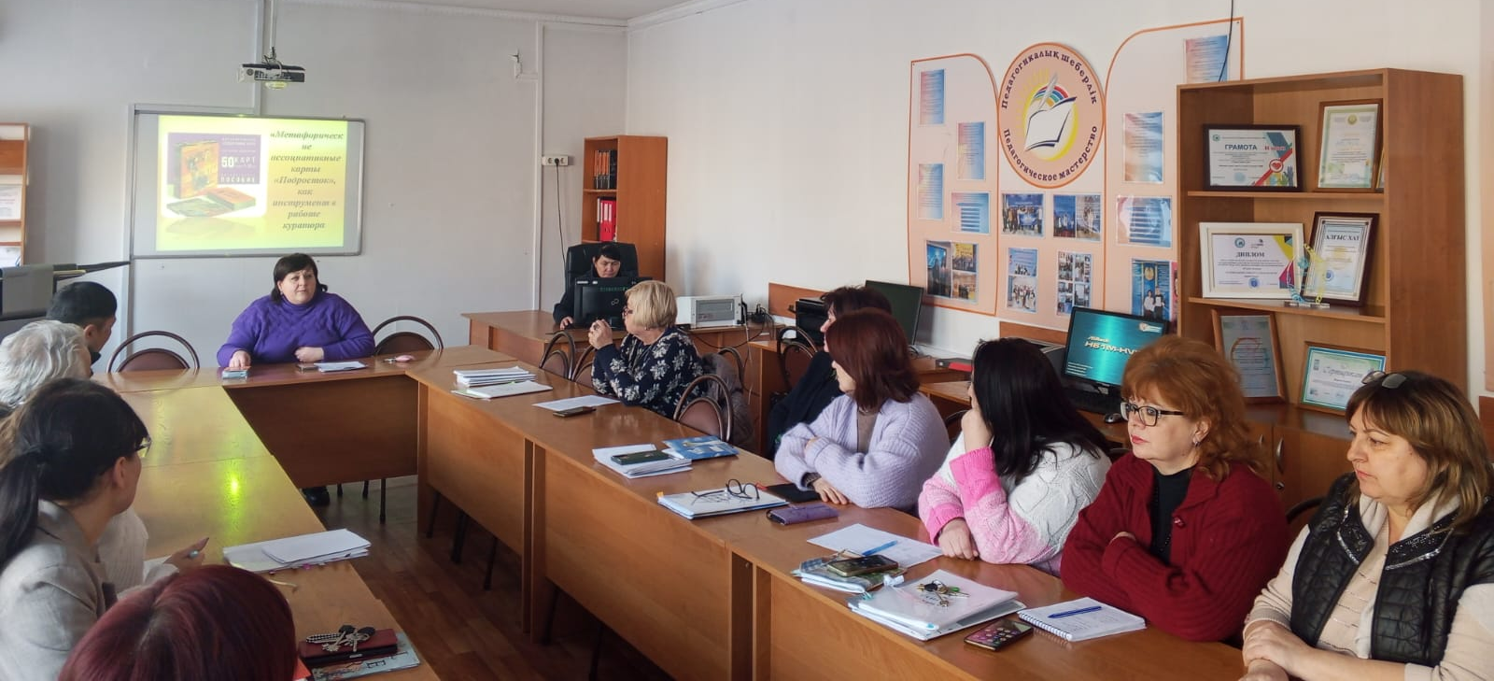
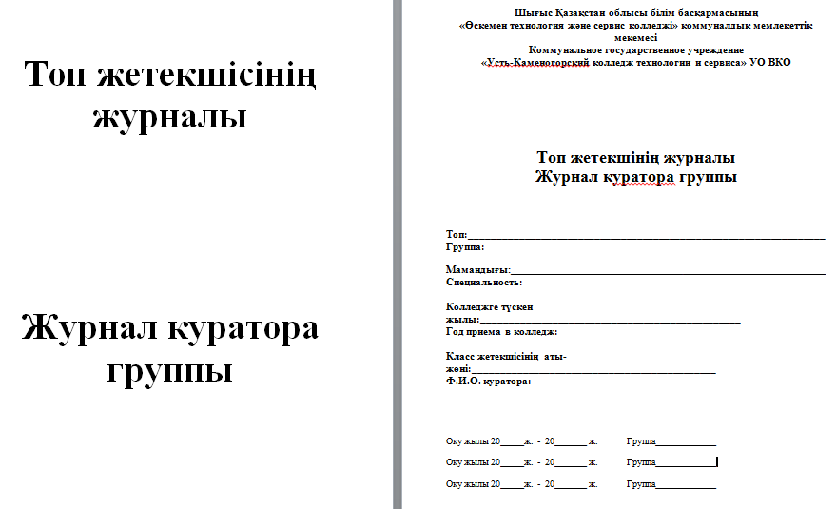
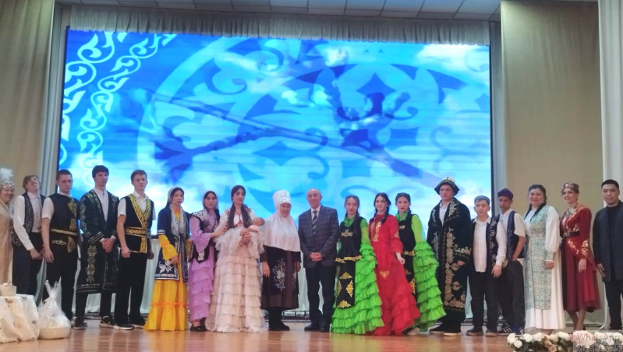
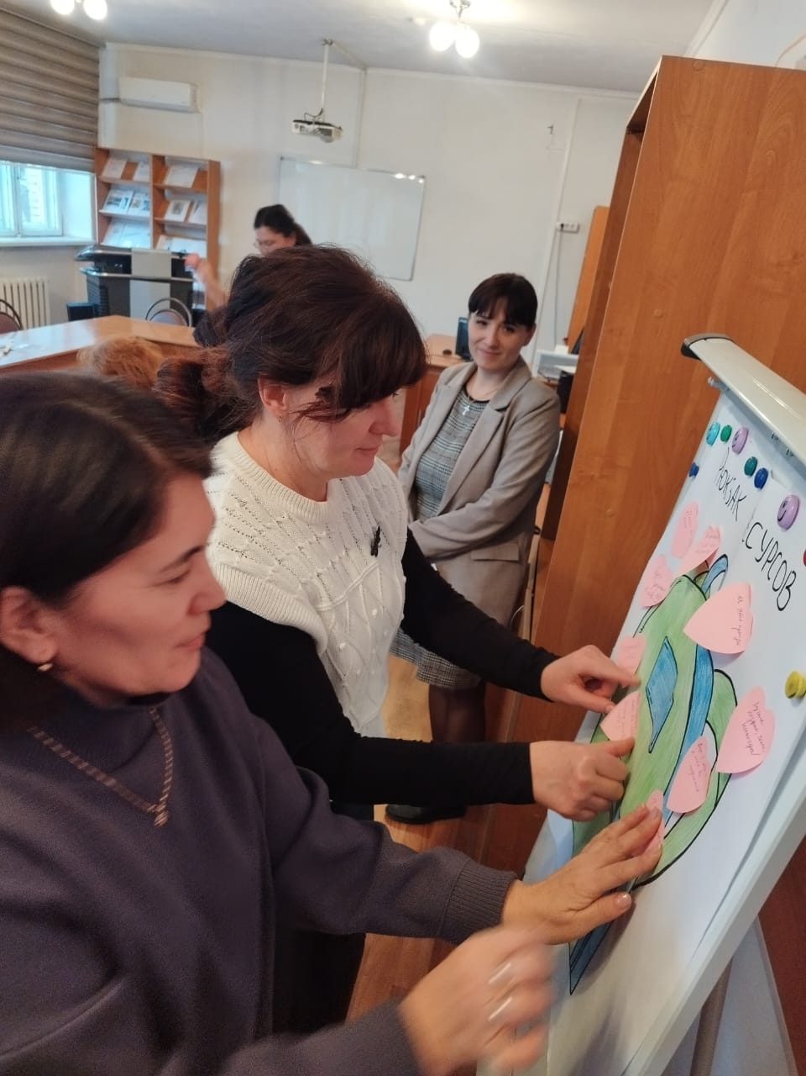
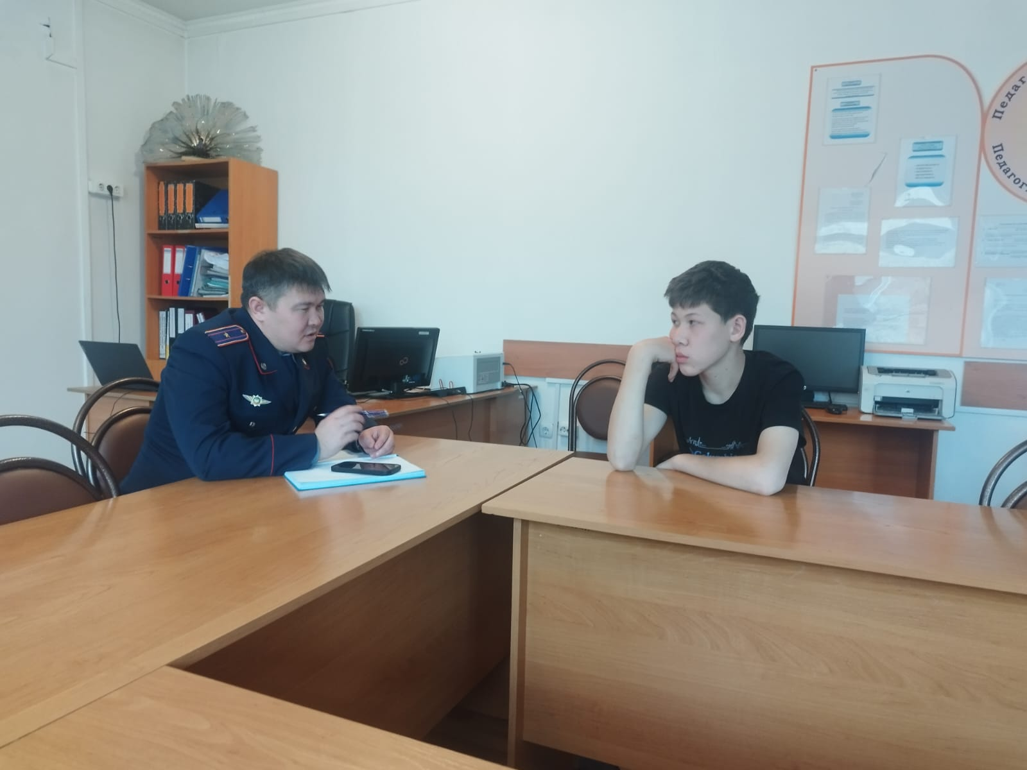
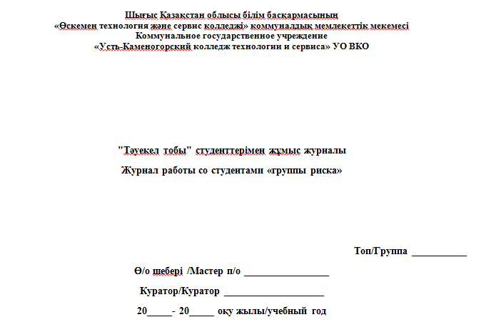
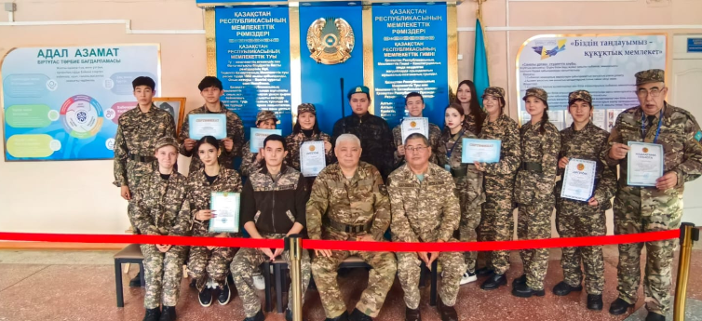
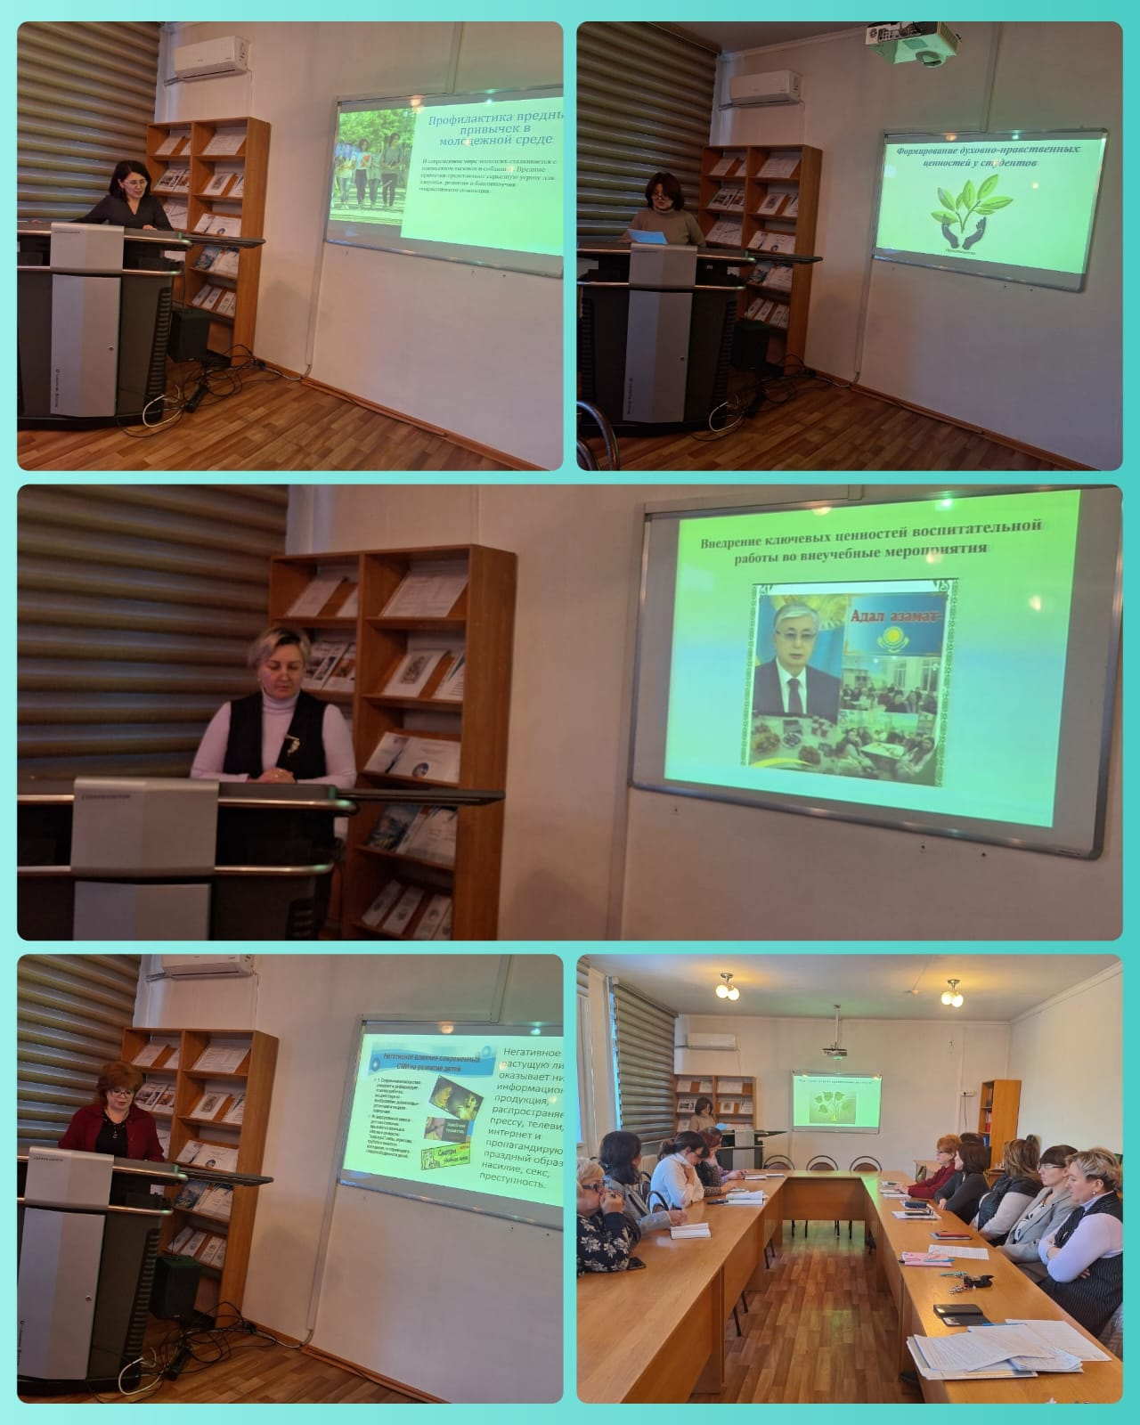
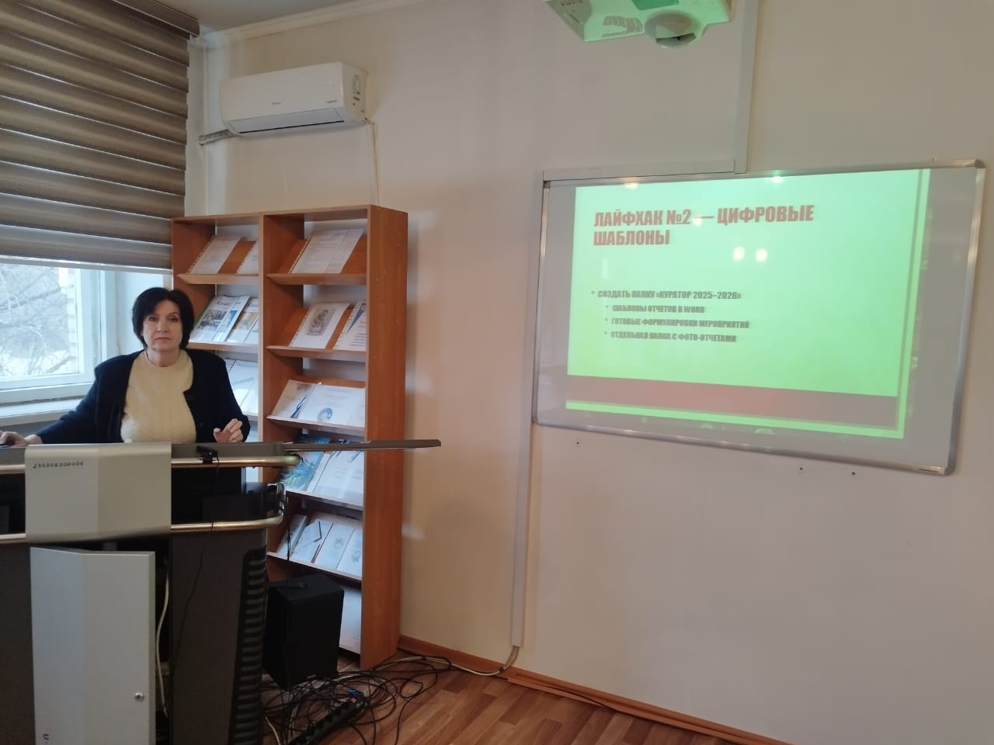
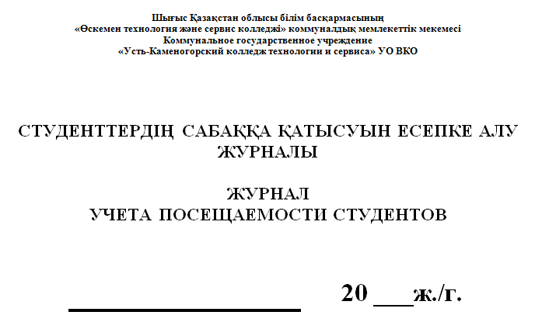

Slide 5
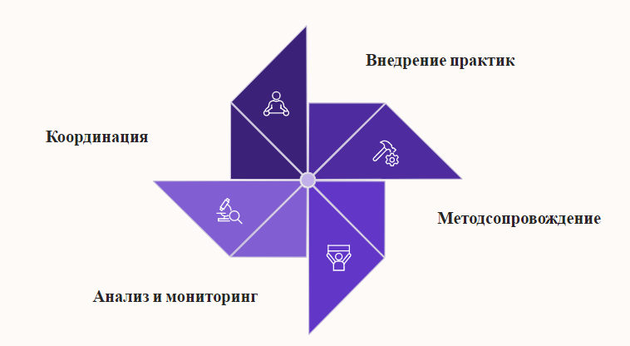
Основные задачи Совета кураторов
Каждая из задач органично связана с остальными, образуя единую управляемую систему воспитательной работы. Переход от эпизодических мероприятий к
целостной стратегии — ключевой результат деятельности совета.

Slide 6
Современный куратор: новая роль в образовании
Кто такой современный куратор?
Ключевые роли куратора
Современный куратор — это не только организатор мероприятий. Это наставник, модератор, коммуникатор и тьютор, сопровождающий личностное и профессиональное развитие студента на протяжении всего обучения.
Наставник — личный пример и ориентир для студента
Модератор — управление групповыми процессами и конфликтами
Коммуникатор — связь между студентом, семьёй и администрацией
Тьютор — сопровождение индивидуального образовательного маршрута
Аналитик — мониторинг состояния группы и выявление проблем

Slide 7
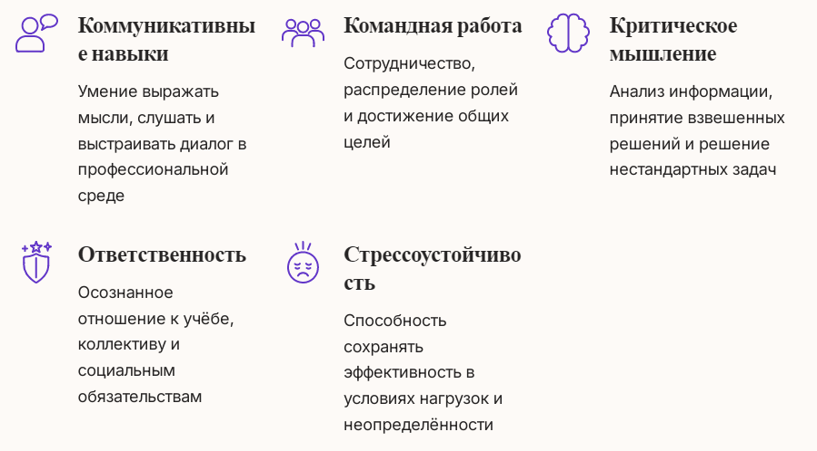
Развитие Soft Skills через воспитательную работу

Slide 8



Эффективные формы воспитательной работы
Интерактивные кураторские часы и тренинги
Наставничество «студент–студент»
Волонтёрские и социальные проекты
Живой диалог, кейс-методы и дебаты вместо лекционного формата — вовлечение каждого студента в активное участие
Передача опыта и взаимная поддержка внутри студенческого сообщества — горизонтальные связи как ресурс развития
Практическое применение ценностей, развитие эмпатии и социальной ответственности через реальные добрые дела

Slide 9
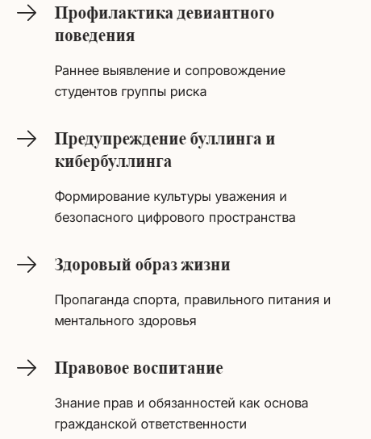

Профилактическая работа: современные вызовы

Slide 10
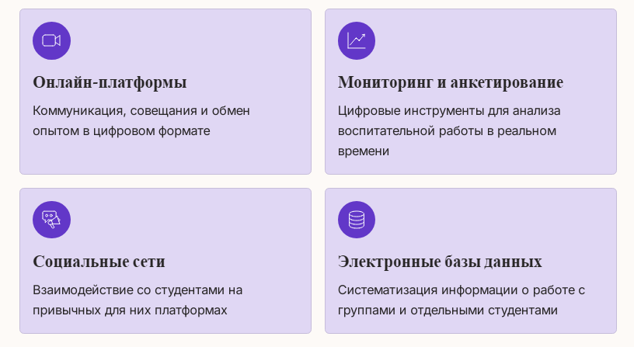
Цифровые технологии в работе
Совета кураторов

Slide 11
Совет кураторов — не просто организационная структура, а стратегический инструмент управления воспитательной системой колледжа, формирующий гармонично развитую,
социально ответственную личность.
Система работы совета кураторов позволяет:
Повысить качество воспитательной работы
Создать благоприятный психологический климат в колледже
Обеспечить целостность воспитательной среды
Повысить профессиональный уровень педагогов
Сформировать у студентов ключевые компетенции

Slide 12
Спасибо за внимание!

